Slide 1
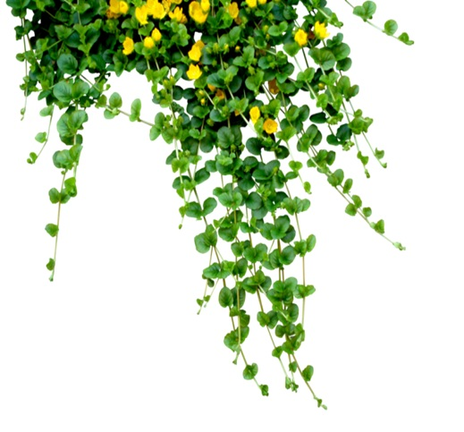

Slide 2
পরিচিতি
মোঃ রেজাউল হাসান
সহ শিক্ষক
২৯ নংআদমপুর সরকারি প্রাথমিক বিদ্যালয়
অষ্টগ্রাম, কিশোরগঞ্জ।
শ্রেণিঃ পঞ্চম
বিষয়ঃ প্রাথমিক গণিত
অধ্যায়ঃ ৫
সময়ঃ ৪০ মিনিট

Slide 3
একটি পাত্রে ১২ টি আপেল আছে।
আমি যদি একজনকে ১২ টি আপেল দিতে চাই তাহলে,
১২ = ১ $×$ ১২

Slide 4
১২ টি আপেল যদি ২ জনকে দেওয়া হয়, তাহলে-
১২ = ২ $×$ ৬
অর্থাৎ প্রত্যেকে ৬ টি করে আপেল পাবে।

Slide 5
১২ টি আপেল যদি ৩ জনকে দেওয়া হয়, তাহলে-
১২ = ৩ $×$ ৪
অর্থাৎ প্রত্যেকে ৪ টি করে আপেল পাবে।

Slide 6
১২ টি আপেল যদি ৪ জনকে দেওয়া হয়, তাহলে-
১২ = ৪ $×$ ৩
অর্থাৎ প্রত্যেকে ৩ টি করে আপেল পাবে।

Slide 7
১২ টি আপেল যদি ৬ জনকে দেওয়া হয়, তাহলে-
১২ = ৬ $×$ ২
অর্থাৎ প্রত্যেকে ২ টি করে আপেল পাবে।

Slide 8
১২ টি আপেল যদি ১২ জনকে দেওয়া হয়, তাহলে-
১২ = ১ $×$ ১২
অর্থাৎ প্রত্যেকে ১ টি করে আপেল পাবে।
অর্থাৎ, ১২ টি আপেল ১, ২, ৩, ৪, ৬ এবং ১২ জনের মধ্যে সমানভাবে ভাগ করে দেওয়া যাবে।

Slide 9
আজকের পাঠ
গুণনীয়ক

Slide 10
শিখনফল
আজকের পাঠ শেষে শিক্ষার্থীরা -
১৭.২.১ গ.সা.গু সংক্রান্ত সমস্যার সমাধান করতে পারবে।

Slide 11
একজন শিক্ষক ৮ টি আম শিক্ষার্থীদের মধ্যে ভাগ করে দিতে চান। তিনি কতজন শিক্ষার্থীদের মধ্যে আমগুলো সমানভাবে ভাগ করে দিতে পারবেন?
নিচের ছকের খালি ঘরগুলো পূরণ করি এবং কোন সংখ্যা বসবে তা আলোচনা করি।
শিক্ষার্থীর সংখ্যা | ১ | ২ | ৩ | ৪ | ৫ | ৬ | ৭ | ৮
আমের সংখ্যা | ৮ | ৪ | $$×$$ | ২ | $$×$$ | $$×$$ | $$×$$ | ১
ক্লিক
ক্লিক
ক্লিক
ক্লিক
ক্লিক
ক্লিক
ক্লিক
ক্লিক
জনপ্রতি ১ টি করে আম দিলে ৮ জনকে আম দেওয়া যাবে।
যে সকল সংখ্যা দ্বারা ৮ কে ভাগ করলে কোনো ভাগশেষ থাকে না সেগুলো হলো ৮ এর গুণনীয়ক।
জনপ্রতি ২ টি করে আম দিলে আম দেওয়া যাবে ৪ জনকে।
জনপ্রতি ৩ টি করে আম দিলে সমানভাবে দেওয়া যায় না।
জনপ্রতি ৪ টি করে আম দেওয়া যাবে ২ জনকে।
৮ এর গুণনীয়ক হলো ১, ২, ৪ এবং ৮। কোনো সংখ্যার গুণনীয়কের মধ্যে ১ এবং ওই সংখ্যা থাকে।
ক এর গুণনীয়ক হলো, যে সংখ্যা দ্বারা ক কে ভাগ করলে কোন ভাগশেষ থাকে না।

Slide 12
একক কাজ
নিচের টেবিলের গুণনীয়কগুলো বৃত্তাকারে চিহ্নিত করি।
৯ এর গুণনীয়ক ১ ২ ৩ ৪ ৫ ৬ ৭ ৮ ৯
১৭ এর গুণনীয়ক ১ ২ ৩ ৪ ৫ ৬ ৭ ৮ ৯ ১০ ১১ ১২ ১৩ ১৪ ১৫ ১৬ ১৭
২০ এর গুণনীয়ক ১ ২ ৩ ৪ ৫ ৬ ৭ ৮ ৯ ১০ ১১ ১২ ১৩ ১৪ ১৫ ১৬ ১৭ ১৮ ১৯ ২০
২৪ এর গুণনীয়কঃ১ ২ ৩ ৪ ৫ ৬ ৭ ৮ ৯ ১০ ১১ ১২ ১৩ ১৪ ১৫ ১৬ ১৭ ১৮ ১৯ ২০ ২১ ২২ ২৩ ২৪
উদাহরণঃ
৩৬ = ১ $×$ ৩৬
= ২ $×$ ১৮
= ৩ $×$ ১২
= ৪ $×$ ৯
= ৬ $×$ ৬
গুণনীয়কগুলো লেখঃ
১) ৭ ২) ১৫ ৩) ১৮ ৪) ২৩ ৫) ৩৬
৬) ৩৬ ৭) ৪২ 8) ৪৭ ৯) ৫৬
৩৬ এর গুণনীয়ক ১ ২ ৩ ৪ ৬ ৯ ১২ ১৮ এবং ৩৬

Slide 13
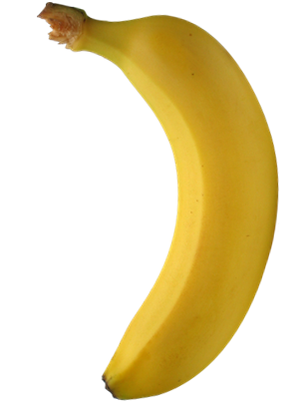
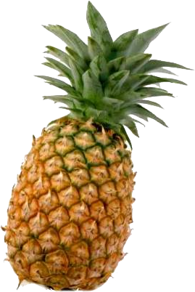
৮ টি কলা ও ১২ টি আনারস কতজন শিক্ষার্থীর মধ্যে সমানভাবে ভাগ করে দেওয়া যাবে?
শিক্ষার্থী
১ | ২ | ৩ | ৪ | ৫ | ৬ | ৭ | ৮ | ৯ | ১০
কলা
৮ | ৪ | $$×$$
ক্লিক
ক্লিক
ক্লিক
১২ | ৬ | ৪
আনারস
ক্লিক
ক্লিক
ক্লিক
১, ২, ৪ দ্বারা ৮ এবং ১২ কে ভাগ করা যায়। ১, ২ এবং ৪ হলো ৮ ও ১২ এর সাধারণ গুণনীয়ক।
সাধারণ গুণনীয়কের মধ্যে সবচেয়ে বড় সংখ্যাটি হলো ৪।
সুতরাং ৮ এবং ১২ এর গসাগু হল ৪

Slide 14
১
২
৩
৪
১
২
৩
৪
১
১
২
২
৪
৪
৬
৬
১২
১২
৮
৮
১২ এর গুণনীয়ক
৮ এর গুণনীয়ক
১২ এর গুণনীয়ক
৮ এর গুণনীয়ক
সাধারণ গুণনীয়কের মধ্যে সবচেয়ে বড় সংখ্যাকে “গরিষ্ঠ সাধারণ গুণনীয়ক” বা গসাগু বলে। ১২ এবং ৮ এর গসাগু হলো ৪।
আমরা দেখতে পাচ্ছি, ১২ এবং ৮ এর সাধারণ গুণনীয়ক ১, ২, ৪।

Slide 15
নিচের ছকটি ব্যবহার করে ১৮ এবং ২৪ এর সাধারণ গুণনীয়কগুলো এবং গসাগু নির্ণয় করি।
১৮ এর গুণনীয়কঃ১ ২ ৩ ৪ ৫ ৬ ৭ ৮ ৯ ১০ ১১ ১২ ১৩ ১৪ ১৫ ১৬ ১৭ ১৮
২৪ এর গুণনীয়কঃ ১ ২ ৩ ৪ ৫ ৬ ৭ ৮ ৯ ১০ ১১ ১২ ১৩ ১৪ ১৫ ১৬ ১৭ ১৮ ১৯ ২০ ২১ ২২ ২৩ ২৪
১৮ ও ২৪ এর সাধারণ গুণনীয়ক ১ ২ ৩ ৬।
১৮ ও ২৪ এর গরিষ্ঠ সাধারণ গুণনীয়ক ৬।
১৮ ও ২৪ এর গসাগু ৬।

Slide 16
জোড়ায় কাজ

Slide 17
সাধারণ গুণনীয়ক ও গসাগু এর মধ্যে আমরা কী সম্পর্ক দেখতে পাই?
৮ এবং ১২ এর সাধারণ গুণনীয়ক ১, ২, ৪
১২ এবং ১৮ এর সাধারণ গুণনীয়ক ১, ২, ৩, ৬
১২ এবং ১৫ এর সাধারণ গুণনীয়ক ১, ৩
সাধারণ গুণনীয়ক গসাগু এর গুণনীয়ক
ক্লিক

Slide 18
এসো ৪০, ২৪, ৫৬ এর গসাগু কীভাবে নির্ণয় করা যায় তা নিয়ে আলোচনা করি।
২৪ এর গুণনীয়ক
১
২
৩
৪
৬
৮
১২
২৪
৪০ এর গুণনীয়ক
১
২
৪
৫
৮
১০
২০
৪০
৫৬ এর গুণনীয়ক
১
২
৪
৭
৮
১৪
২৮
৫৬
২৪, ৪০ এবং ৫৬ এর সাধারণ গুণনীয়ক ১, ২, ৪, ৮
২৪, ৪০ এবং ৫৬ এর গরিষ্ঠ সাধারণ গুণনীয়ক ৮
২৪, ৪০ এবং ৫৬ এর গসাগু ৮

Slide 19
দলগত কাজ

Slide 20
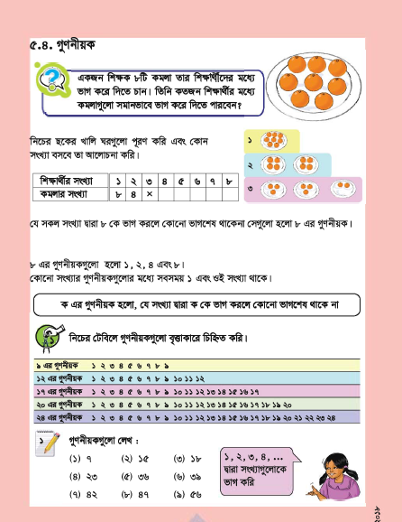
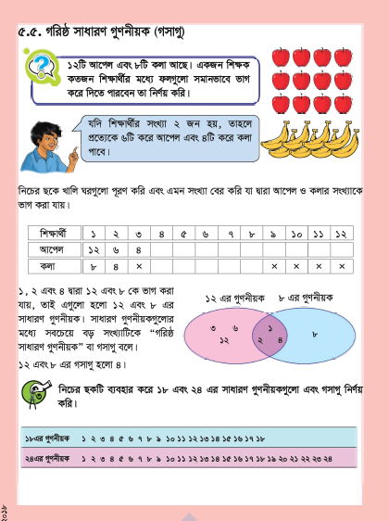
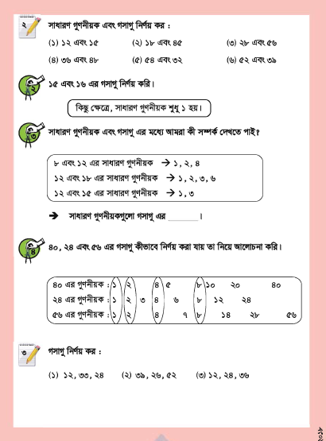
পাঠ্য বইয়ের সাথে সংযোগ
তোমার পাঠ্য বইয়ের ৩০, ৩১ ও ৩২ পৃষ্ঠা মনোযোগ সহকারে পড়।

Slide 21
মূল্যায়ন
১। গসাগু এর পূর্ণরূপ কী?
২। ১৬ এর গুণনীয়কগুলো লেখ।
৩। ১২ এর গুণনীয়ক কয়টি?
৪। ১২ ও ১৬ এর গসাগু কত?

Slide 22
বাড়ির কাজ

Slide 23
সবাইকে ধন্যবাদ

